Slide 1
(plastový) odpad (v mořích)
a vážně smutný želvy
Dorota Pirošuková
a
Anna Doležalová
smutná želva

Slide 2
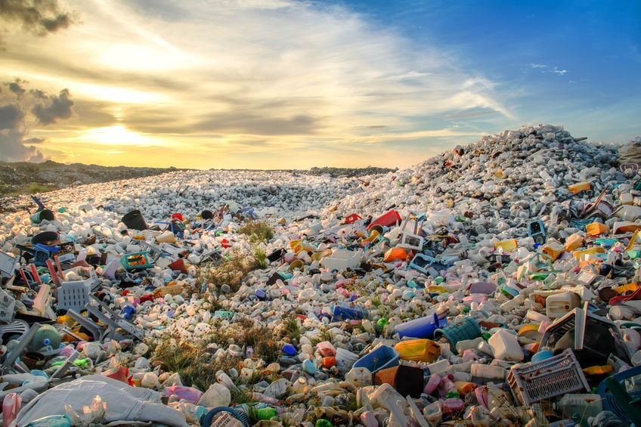
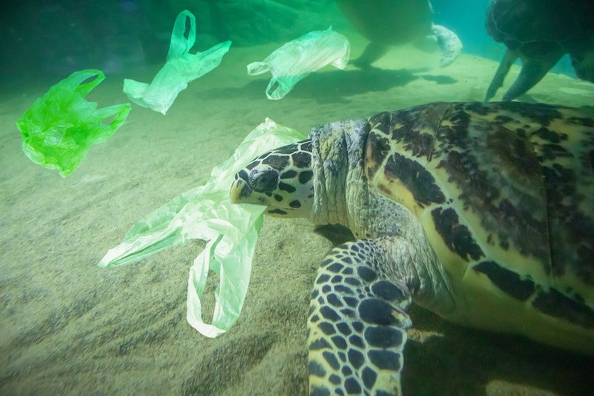
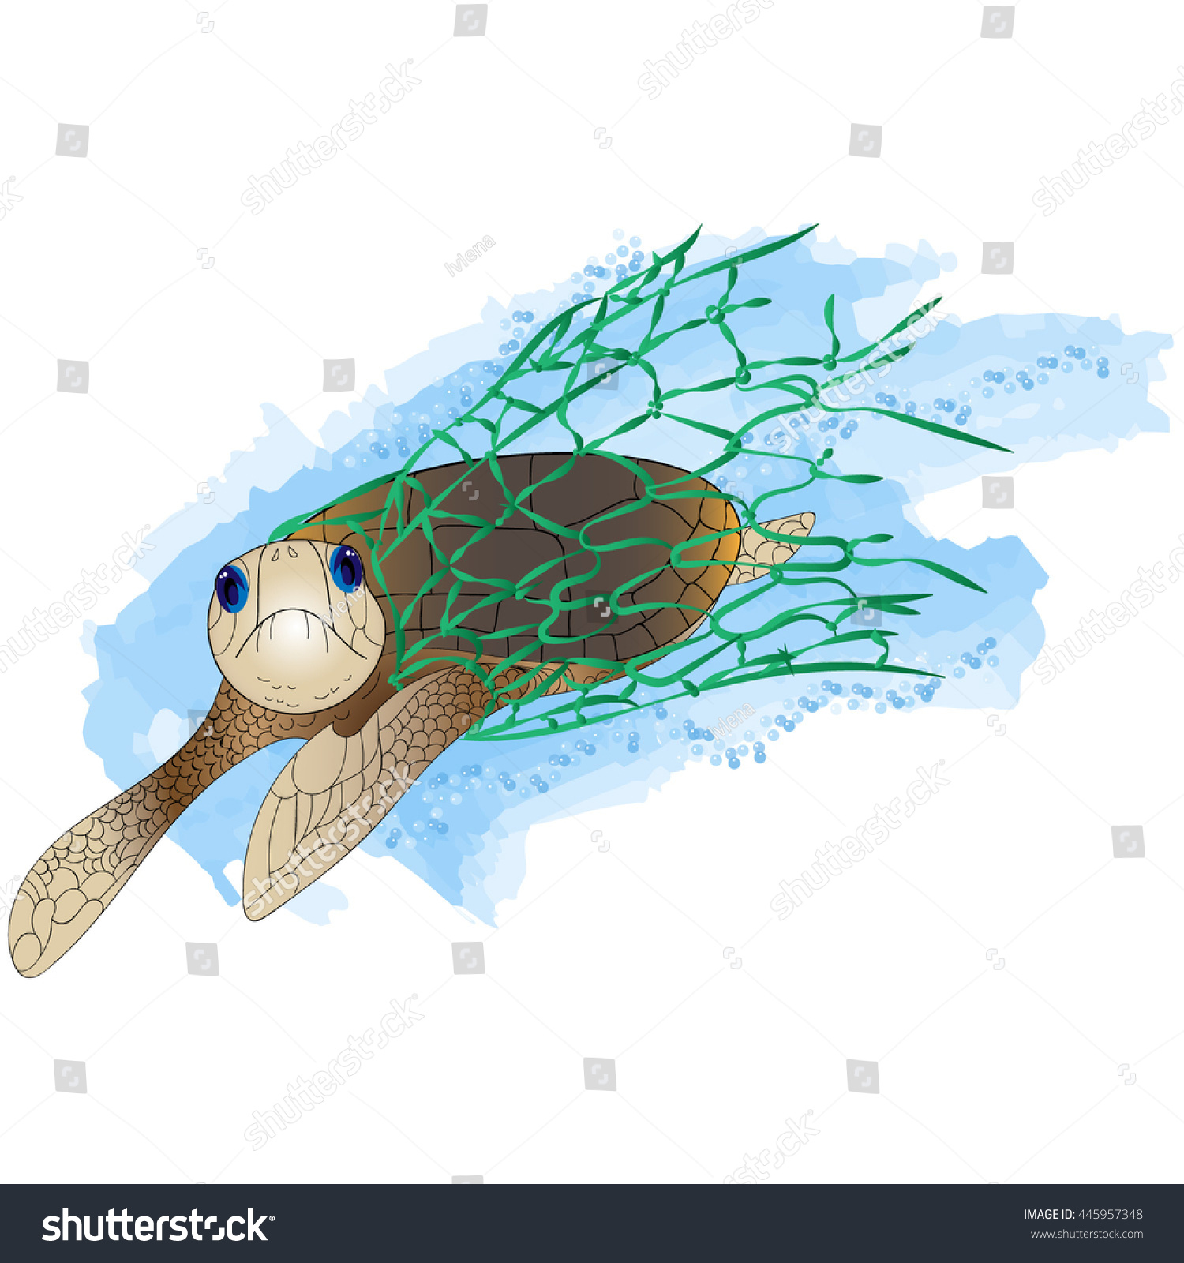
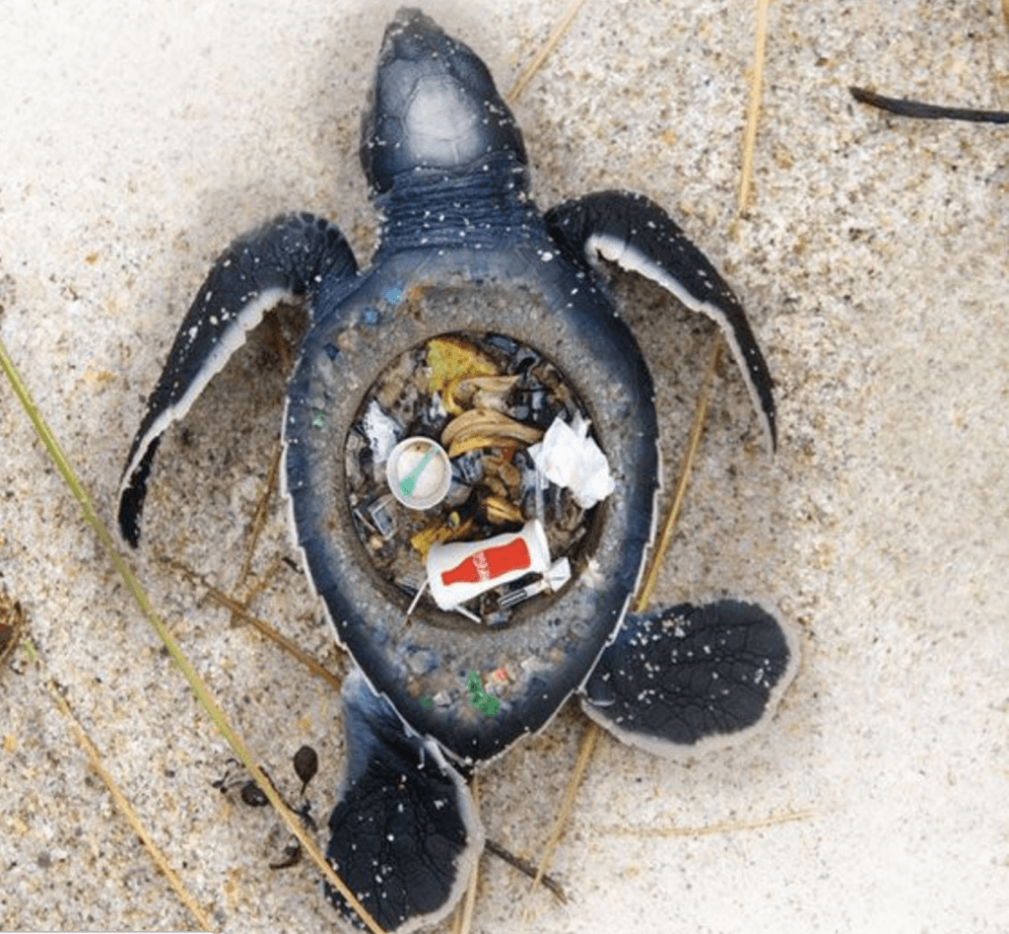
Teď máš brečet
odkaz obrázku
odkaz obrázku
odkaz obrázku
odkaz obrázku

Slide 3
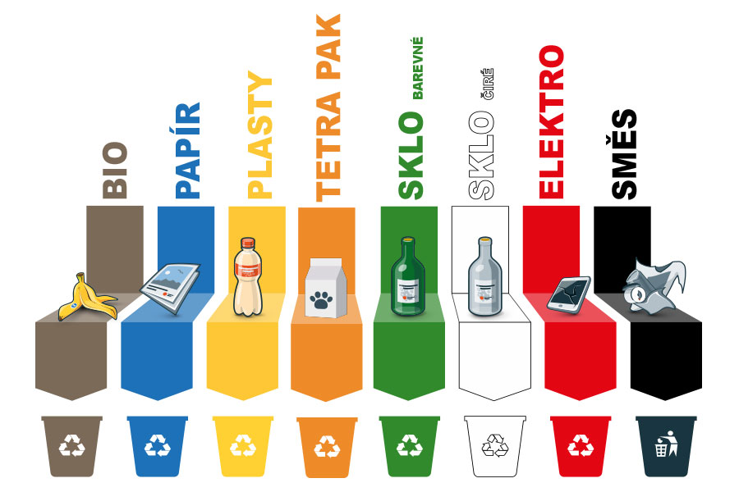
Druhy odpadů (který snad znáš z druhý třídy)
Problémem posledních let jsou plasty vyhazované do moří (denně je do Středomoří vyhazováno 730 tun odpadu)
odkaz obrázku

Slide 4
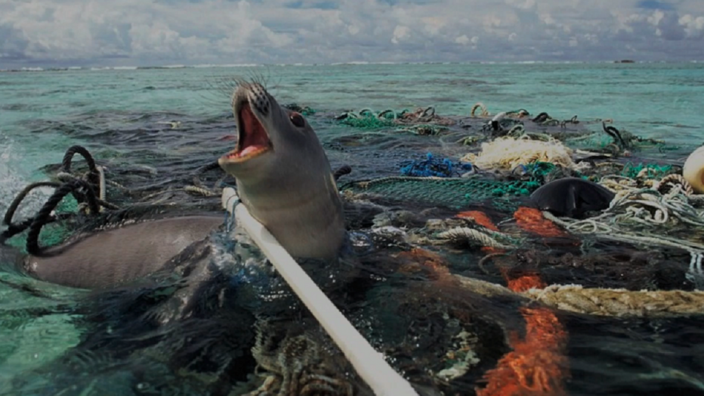
Znečištění moří
Pláže
na pláži nejčastěji najdeme:
lahve a víčka
nedopalky
vatové tyčinky do uší
obaly chipsů a sladkostí. rychlého občerstvení
hygienické potřeby
Igelitky
příbory, míchátka, brčka
jednorázové kelímky
Opravdu si takhle představuješ idylu na pláži?
odkaz obrázku
Plastové ostrovy největší ostrov Tichém oceánu je už větší než Německo, Francie a Španělsko dohromady

Slide 5
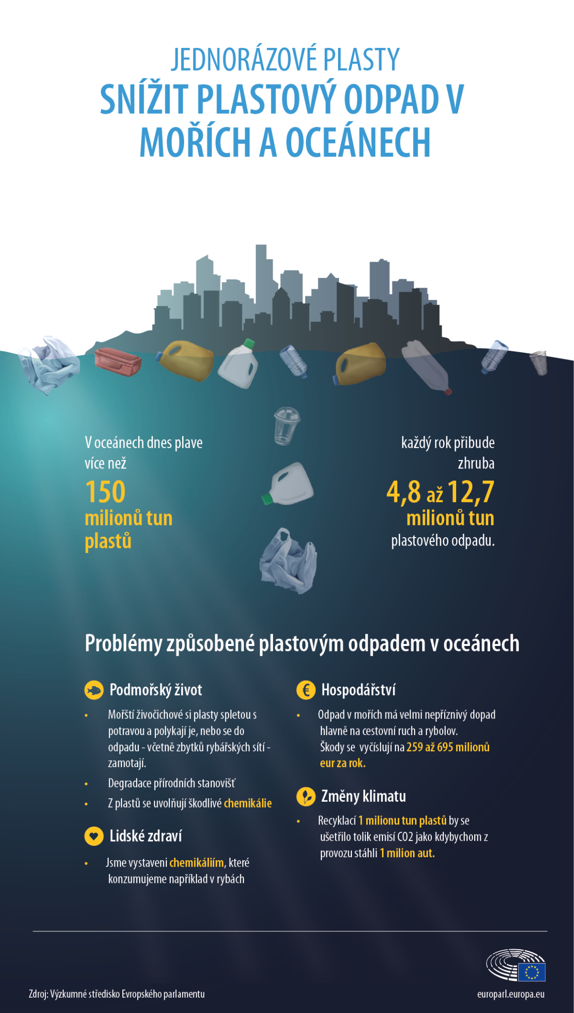
každou minutu přibude v oceánech asi jeden náklaďák plastů
odkaz obrázku

Slide 6
TYPY ODPADU V MOŘÍCH A OCEÁNECH
odkaz

Slide 7
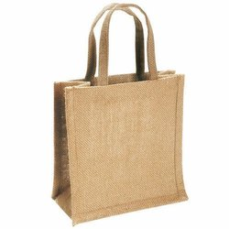
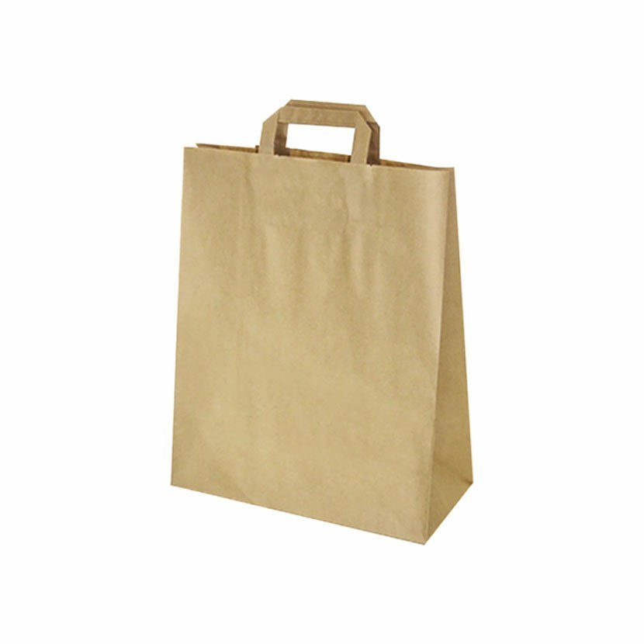
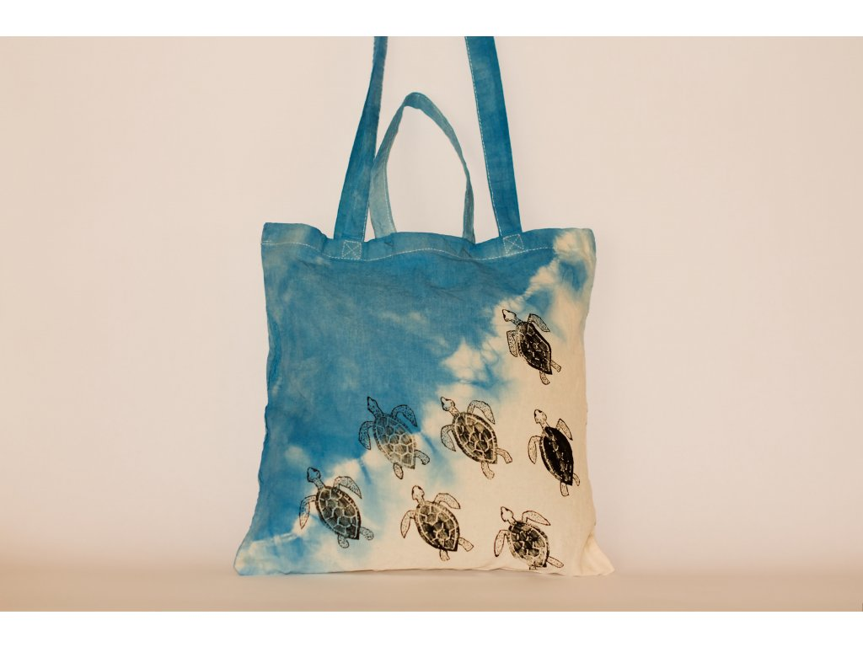
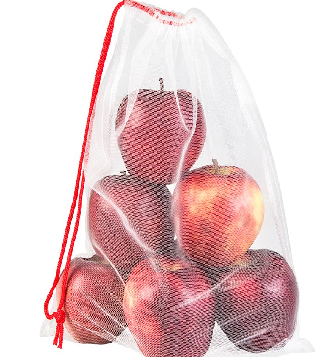
Co mám použít místo plastového sáčku?
Papír -na několik málo použití -kácení stromů -v mořích mohou zabít až 1 milion mořských ptáků a 100 000 savců odkaz obrázku
Ovosáčky
-používají se na ovoce zeleninu ale i pečivo -opakovaně použitelný -téměř v každém supermarketu
odkaz obrázku
Tašky z juty -kompostovatelné -pevné a dlouhá životnost (delší než bavlněné) odkaz obrázku
Plátěné tašky -opakovaně použitelné -můžete si ji vyrobit doma odkaz obrázku -výroba látky je často energeticky náročná

Slide 8
Jak to vypadá s recyklací
Teď
míra recyklace plastu v EU (2018)
Litva (na prvním místě)
na pátém místě ČR (61%)
na posledním Malta (24%)
Covid
Při pandemii šla recyklace stranou: roušky, igelitové sáčky a rukavice, respirátory
až polovina plastů se vyváží za hranice EU (problémem je, že například Čína omezila dovoz), EU se tak snaží najít jiné způsoby nakládání s plastovým odpadem
často ale také státy vyvezou odpad za hranice a berou ho za recyklovaný, ve skutečnosti se to ani nemusí stát
za pár let
Co se stane s Tichomořským ostrovem?
bude se dál zvětšovat, pokud neomezíme používání plast nebo nezvýšíme recyklaci (plast by se recykloval a neházel se do moří)
cílem EU do roku 2030 je, aby 55 % plastového odpadu bylo recyklováno
EU také chce více omezit používání jednorázových plastů a mikroplastů

Slide 9
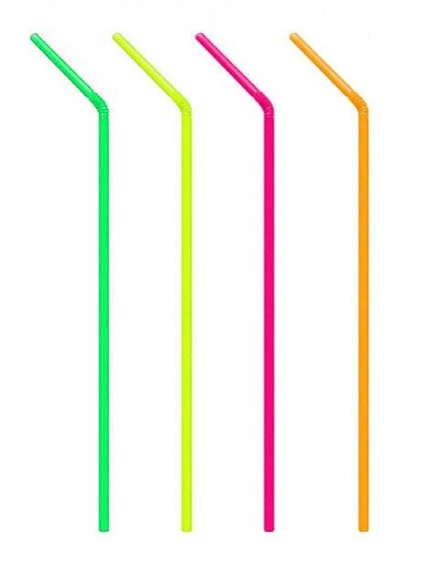
Jak můžeme pomoc zastavit nadměrné vyhazování plastů?
EU omezilo: od roku 2015 omezení tenkých plastových tašek od roku 2021 by neměly být v prodeji: plastové příbory, brčka, vatové tyčinky a míchátka
Napadá tě jak můžeš pomoct ty? Např.: svačinu místo do plastového sáčku do krabičky na více použití, pití si můžeš nosit v láhvi místo si koupit pití v pet láhvi, nosit si svojí tašku do obchodu a používat třeba ovosáček, místo jednorázového brčka používej kovové či skleněně…
video, prosím pustit!
odkaz obrázku

Slide 10
zdroje
https://www.dewolf.cz/wp-content/uploads/2019/02/trideny-odpad.jpg
https://jsme.cz/napady-na-likvidaci-plastu-vitany-jak-vypadaji-ostrovy-plastu-dnes
https://image.shutterstock.com/z/stock-vector-a-turtle-captured-into-fisherman-net-suffering-environment-environmental-problem-polluted-ocean-445957348.jpg
https://cdn.myshoptet.com/usr/www.ututatise.cz/user/shop/big/71_zelvi-taska-pomahame.jpg?5e8b04b1 https://www.jutebag.co.uk/alternatives-to-plastic-bags/
https://www.flowee.cz/planeta/4516-nabizeji-vam-v-obchode-papirovou-tasku-igelitova-je-v-mnoha-ohledech-ekologictejsi
https://www.osn.cz/fakta-o-znecisteni-mori-a-oceanu/
https://www.europarl.europa.eu/news/cs/headlines/society/20181005STO15110/plasty-v-oceanech-fakta-dusledky-a-nova-opatreni-eu-infografika
https://www.samosebou.cz/2022/03/28/uklidit-cesko-neni-samo-sebou-jak-to-bude-v-roce-2022/
https://www.ceskenoviny.cz/zpravy/infografika-plastovy-odpad-a-jeho-recyklace-v-eu/2062816
http://okinawa-turtles.com/?p=168
https://www.condorferries.co.uk/plastic-in-the-ocean-statistics
https://www.caoh.cz/aktuality/plastovy-odpad-a-jeho-recyklace-v-eu.html

